Slide 1
Visual Studio Code
Anaconda
Pylint / autopep8
Librairies Python :
datetime
csv
requests
cx_Oracle
Choix techniques

Slide 2
3 villes sans gare :
Bobigny → Pantin
Dignes les Bains → Manosque
Privas → Montélimar
Villes isolées :
Création de “priorités”
Limite API (5000 requêtes quotidiennes) :
Algo simplifié
Difficultés

Slide 3
Départ le 03 août 2020 à 06:00:00
Tests de plusieurs villes de départ parmis les villes isolées
Hypothèse de départ

Slide 4
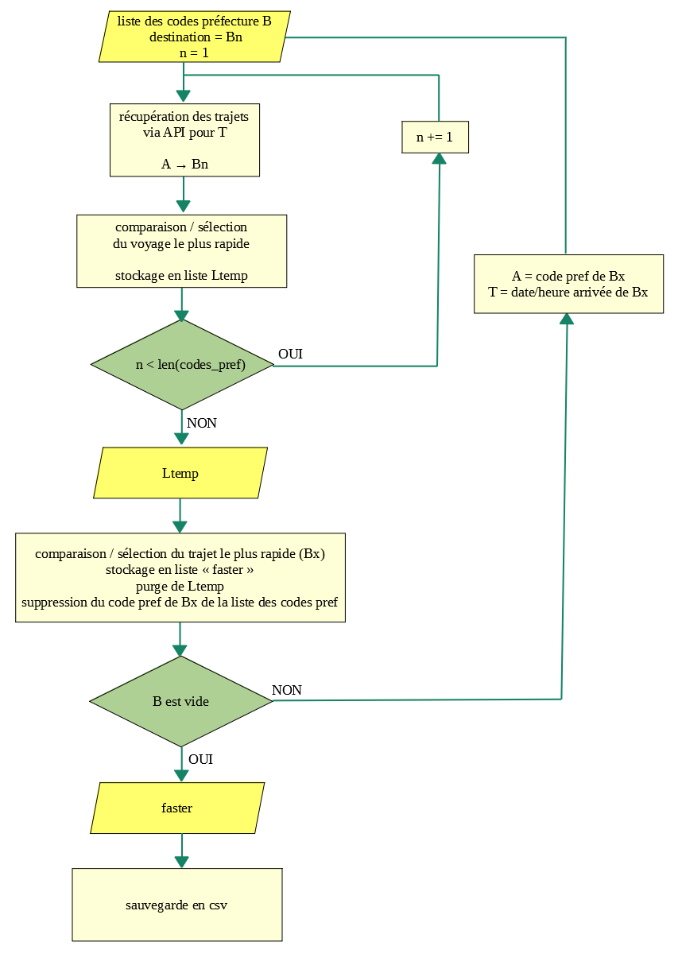
Algorithme

Slide 5
 | Rapide | Écologique
Ville départ | Gap (05) | Chaumont (52)
Heure départ | 03/08/20 - 11:11 | 03/08/20 - 06:15
Heure arrivée | 19/08/20 - 00:30 | 01/09/20 - 19:18
Durée totale | 15j, 13H, 19m | 29j, 12H, 11m
Co2 (gEC) | 368 195,4812 | 245 470,1456
Résultats

